Slide 1
2021.10.26(加班)~2021.10.27
工作日報
記錄人：葉柏漢
記錄日期：2021.10.27
工作時間：
18:00~19:00
13:30~17:30

Slide 2

本日工作事項
Day work
修改排版、再次檢查公式是否有誤(加班)
發現BUG並修正

Slide 3
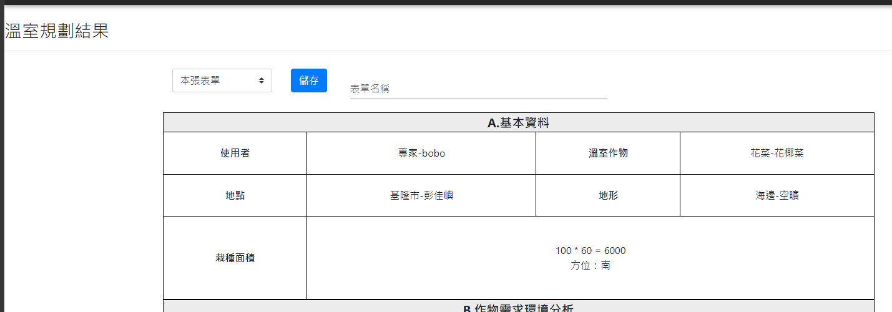
修改排版
Project planning
將方位移到下方 以方便觀看

Slide 4
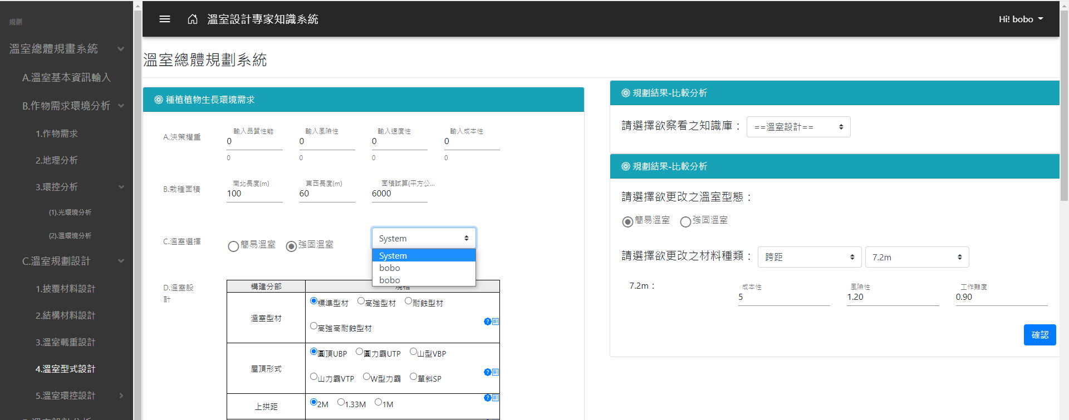
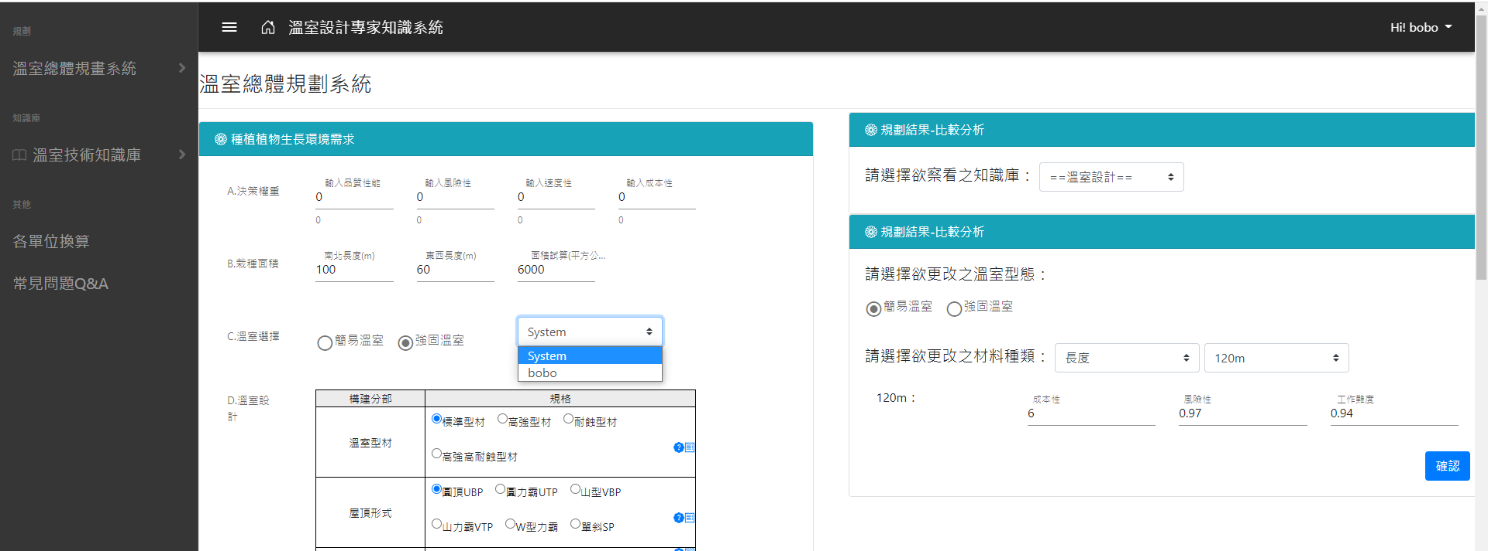
修正bug
Project planning
按下確認後 會跑出重複的選項
已解決

Slide 5
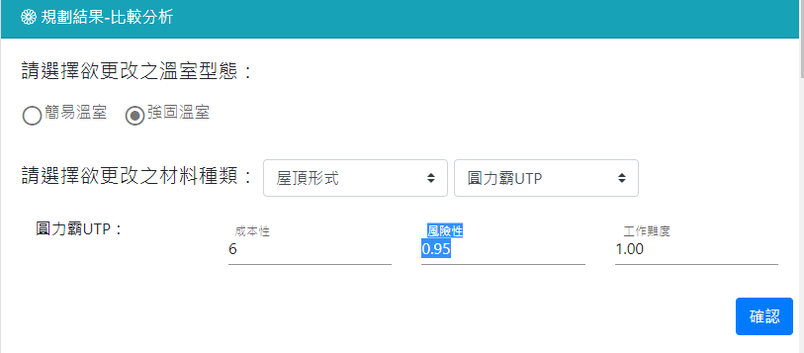
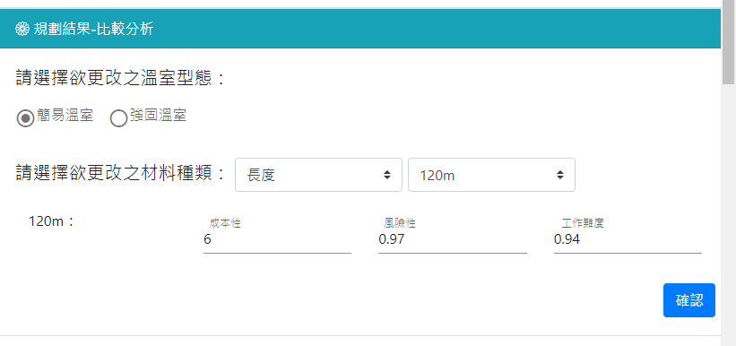
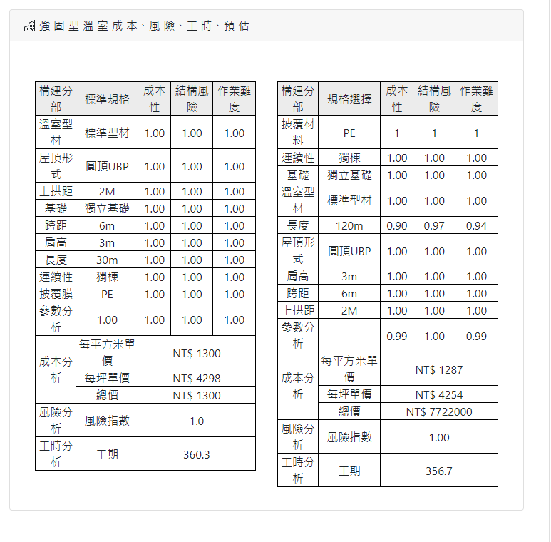
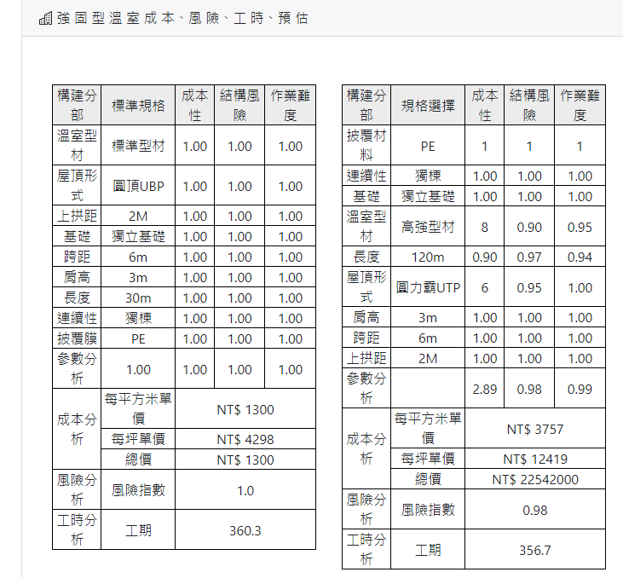
修正bug
Project planning
修改完畢
當新增數值時 不會馬上進行更新

Slide 6
謝謝觀看

